Slide 1



Веб застосунок для обліку замовлень та планування розкрою листових матеріалів
Середа Михайло Ігорович, ПЗПІ-21-1
Керівник: доц. кафедри ПІ Бабій Андрій Степанович
07 червня 2025

Slide 2
Мета роботи
Метою роботи є розробка веб-орієнтованої інформаційної системи для управління замовленнями та планування розкрою листових матеріалів. Система має забезпечувати зручне створення замовлень, планування розміщення креслень на листі, формування виробничих файлів, а також контроль статусів виконання.
Актуальність розробки зумовлена тим, що багатьох сервісах розкрою процеси обробки замовлень залишаються фрагментованими та ручними, що спричиняє помилки, затримки та неефективне використання ресурсів. Існуючі рішення не інтегрують управління клієнтами, ресурсами та життєвим циклом замовлень. Запропонована система покликана вирішити ці проблеми та надати підприємствам повноцінний цифровий інструмент.
2

Slide 3
Аналіз існуючих рішень
CutLogic 2D | потужне програмне забезпечення для автоматизованого розміщення деталей, але потребує глибокого навчання
NestFab | система автоматичного вкладення моделей, яка орієнтована на CAM-вихід, але не має сервісного компонента
Cutting Optimization Pro | рішення, обмежене роботою з прямокутниками і не пристосоване до криволінійних форм
Smart2DCutting | має базовий функціонал, інтеграцію з Excel, але не підтримує розмежування користувачів і веб-інтерфейс
3

Slide 4
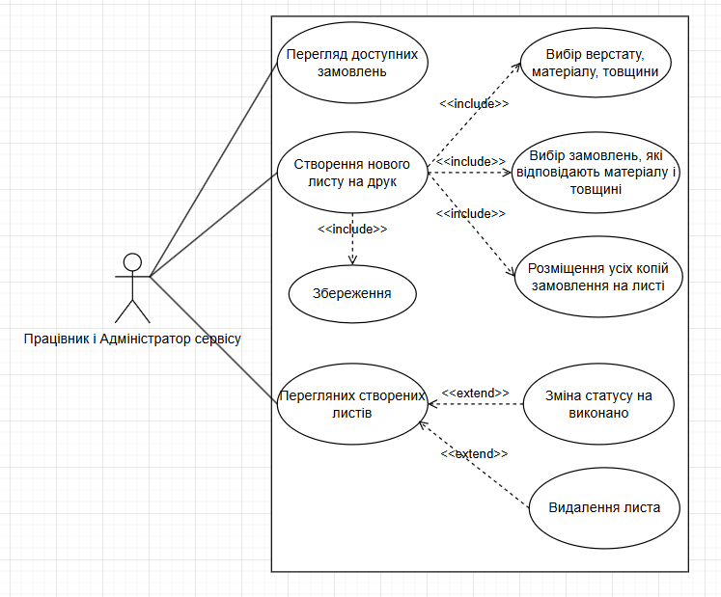
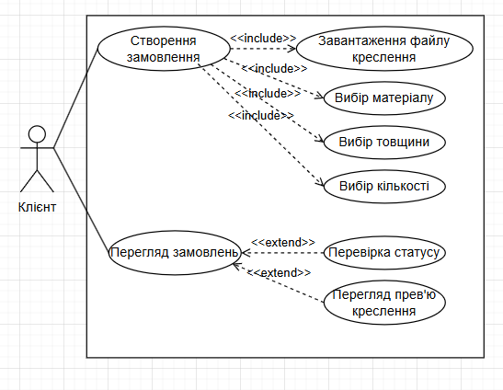
Постановка задачі та опис системи
4
Notes:
Проблемою є відсутність єдиної системи, яка б охоплювала повний життєвий цикл обробки замовлень на розкрій листових матеріалів — від завантаження креслення до формування виробничих файлів з урахуванням ресурсних обмежень.
У результаті очікується веб-орієнтована система для:
автоматизації прийому та обліку замовлень;
адміністрування матеріалів і верстатів;
створення редактора для планування розкрою;
формування файлів DXF/SVG для подальшої обробки.

Slide 5








Вибір технологій розробки
5
Notes:
Клієнтська частина:
Blazor WebAssembly — побудова інтерфейсу у браузері з можливістю інтерактивного редагування SVG;
HTML/CSS, JavaScript — для стилізації та обробки подій.
Серверна частина:
ASP.NET Core Web API — REST API з чітким розділенням логіки.
Зберігання даних:
PostgreSQL 15 — надійне сховище для структурованих даних;
Entity Framework Core — ORM для зручної роботи з базою через C# класи.

Slide 6
Архітектура створеного програмного забезпечення
Клієнт Blazor WASM
Сервер
Blazor компонент
Приймання HTTP реквеста
FluentValidation
Pipeline виклику логіки через MediatR
Клієнтська логіка
FluentValidation
Конструювання HTTP реквеста
Опрацювання логіки
Конструювання відповіді
6

Slide 7
Опис програмного забезпечення, що було використано у дослідженні
C# - Використана як основна мова розробки: забезпечує типізацію, зручну інтеграцію з .NET та високу продуктивність.
ASP.NET Core Web API - Забезпечує створення RESTful API, масштабування та добре інтегрується з клієнтськими застосунками.
Entity Framework Core - ORM для зручної роботи з реляційними базами (PostgreSQL). Дозволяє описувати схему даних у вигляді C# класів. Підтримує міграції та LINQ-запити.
Blazor WebAssembly - Дозволяє створювати інтерфейс, який виконується безпосередньо в браузері користувача. Дає змогу розробляти UI на C# без використання JavaScript.
MediatR (CQRS) - Дозволяє чітко розділити команди і запити, організовувати бізнес-логіку у вигляді handler-ів. Сприяє підтримуваності коду та зручності тестування.
7

Slide 8
Дизайн системи
API Controller
IRequest<ServiceResponse<TResult>>
Jwt Authorization
IPipelineBehavior
IValidationService
IValidator<T>
Dependency Injection
IMediator
IRequestHandler<TRequest, ServiceResponse<TResponse>>
ApplicationDbContext
ServiceResponseBuilder
8

Slide 9
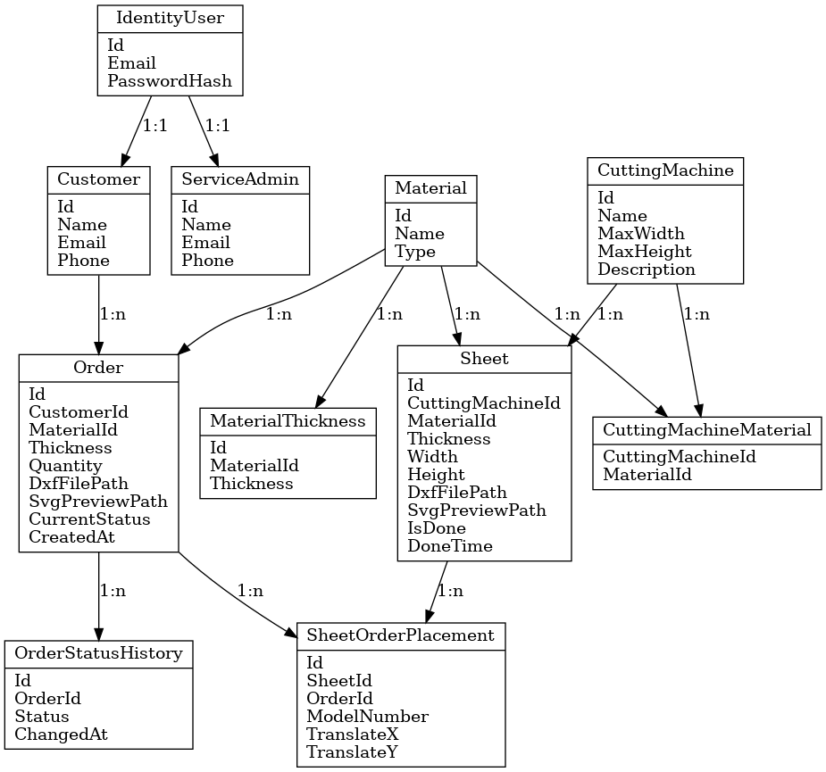
Дизайн системи
9

Slide 10
Дизайн системи
Конвертація DXF у SVG для перегляду
а) ﻿﻿завантаження документа: DXF-документ завантажується у пам’ять для аналізу;
б) розрахунок габаритних розмірів (Bounding Box):
визначаються мінімальні та максимальні координати по осях X та Y;
враховуються всі геометричні примітиви (лінії, кола, полілінії, сплайни);
визначається розмір робочої області для SVG;
в) масштабування та трансляція:
виконується нормалізація координат у площині відносно верхнього лівого кута;
оскільки осі координат у DXF і SVG мають різні напрямки по осі Y, виконується інверсія Y;
г) генерація тегу <svg>:
д) конвертація геометричних примітивів у SVG елементи, інвертуючі Y координату:
е) формування кінцевого SVG:
10

Slide 11
Дизайн системи
Створення листа розкрою
після розташування моделей на аркуші Sheet в клієнті передаються координати розташування кожної моделі на листі (Placement);
сервер отримує список розміщень та ідентифікатор аркуша;
система очищує попередні розміщення для цього аркуша і додає нові;
після збереження, для всіх замовлень на аркуші оновлюється статус на Processing;
далі запускається команда, яка фізично формує новий файл аркуша розкрою;
11

Slide 12
Дизайн системи
Оновлення DXF листа розкрою
а) базовий DXF-файл листа завантажується в пам’ять;
б) для кожного розміщення виконується вставка моделі замовлення у відповідне місце на аркуш, вставка реалізується через клас створений DxfPlacer, який:
обчислює зміщення для вирівнювання моделі;
виконує трансляцію координат із урахуванням перевороту по осі Y;
додає всі об'єкти моделі до цільового документа (аркуша);
г) переміщення геометричних об’єктів виконується через створений DxfEntityTransformer, який підтримує: лінії, кола, полілінії, сплайни, текстові об’єкти, цей клас методом MoveEntity(EntityObject entity, Vector3 translation) застосовує переміщення по вектору до всіх вкладених entity;
д) після вставки всіх моделей, аркуш зберігається у вигляді оновленого DXF-файлу;
е) додатково формується SVG-прев’ю для відображення результату у системі;
12

Slide 13
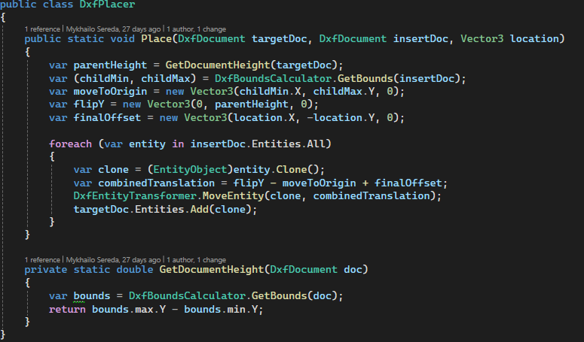
Приклад реалізації
Код DxfPlacer, який розташовує один DXF об’єкт усередині іншого
13

Slide 14
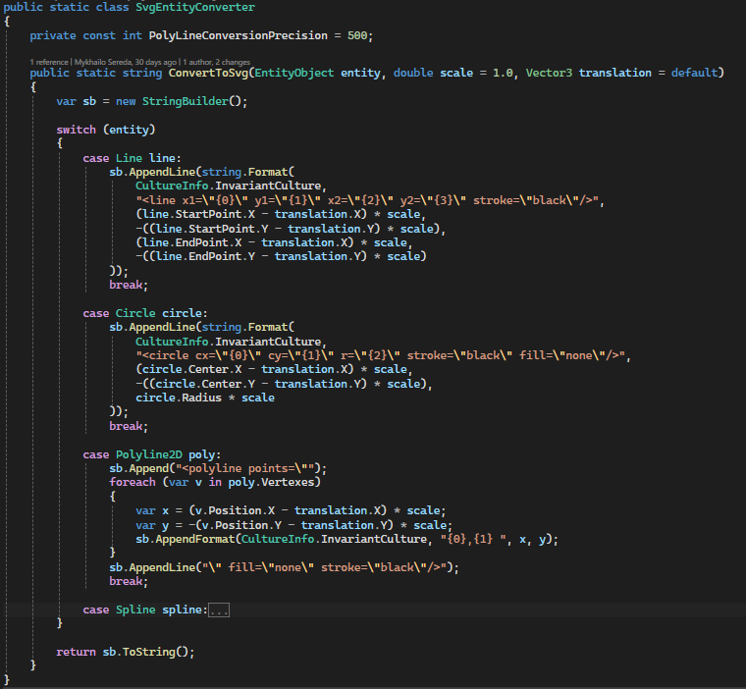
Приклад реалізації
Код SvgEntityConverter, який конвертує DXF примітив у SVG
14

Slide 15
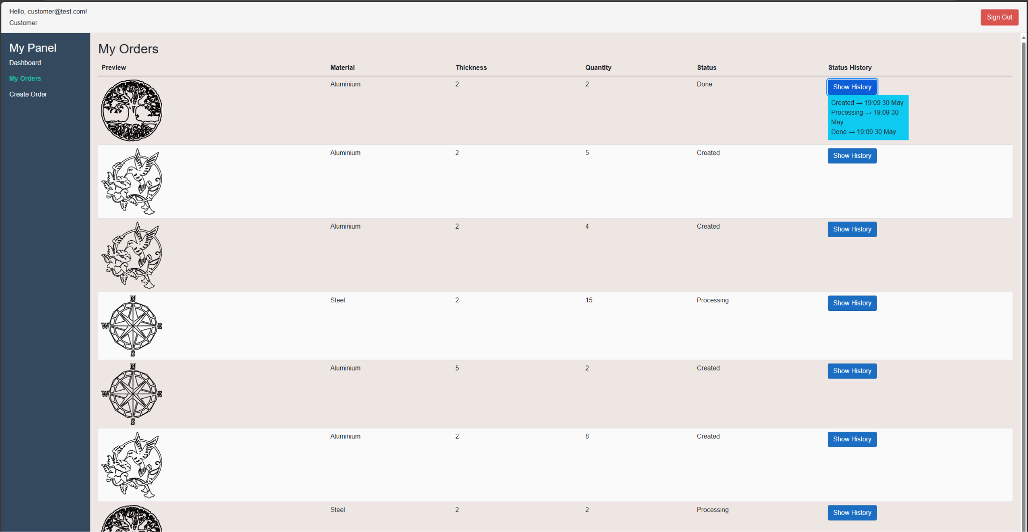
Інтерфейс користувача
Сторінка клієнта для огляду замовлень
15

Slide 16
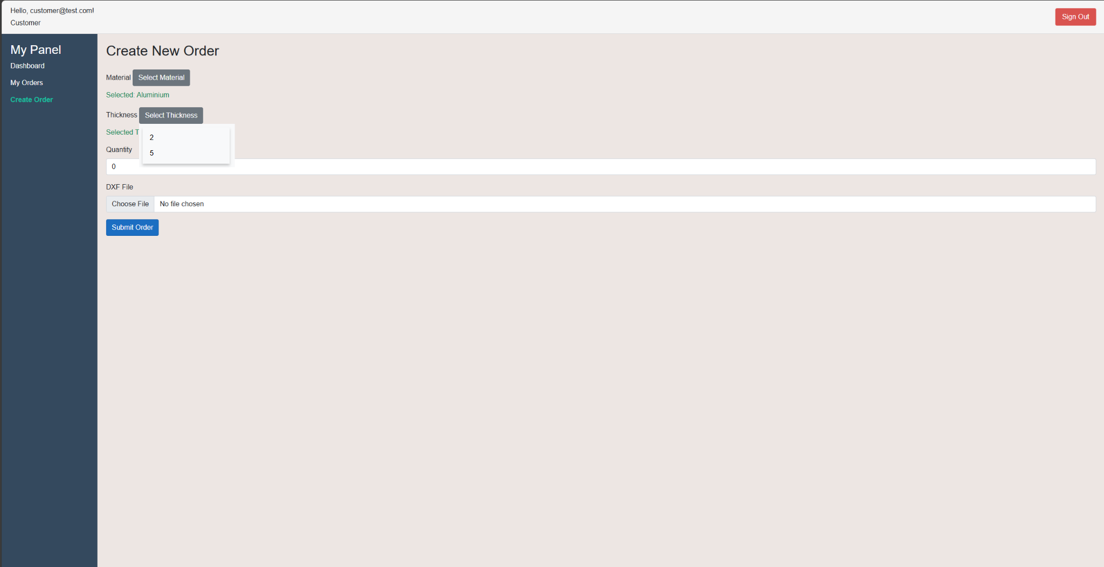
Інтерфейс користувача
Сторінка клієнта для створення замовлень
16

Slide 17
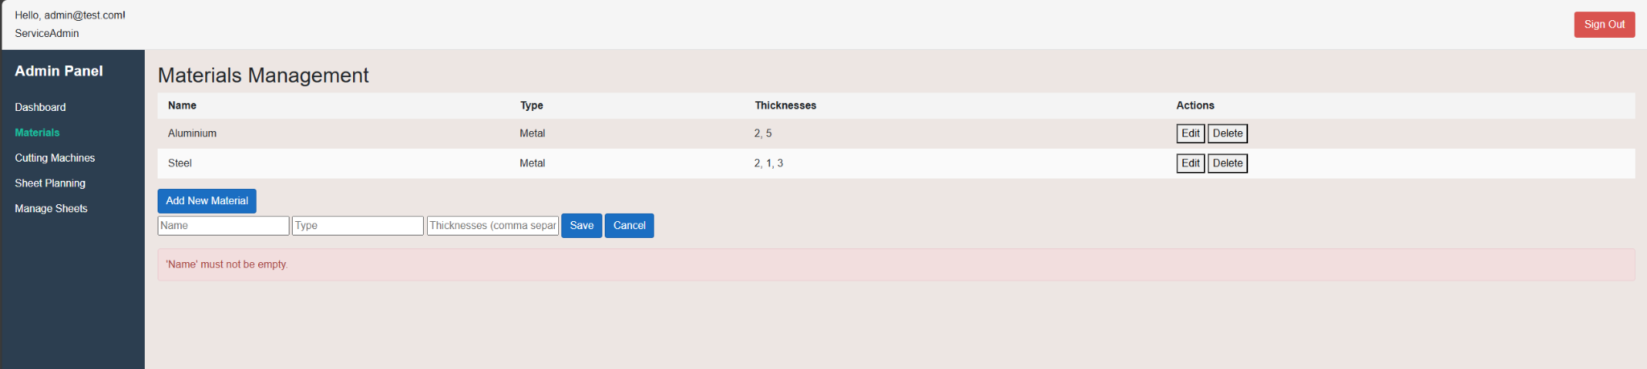
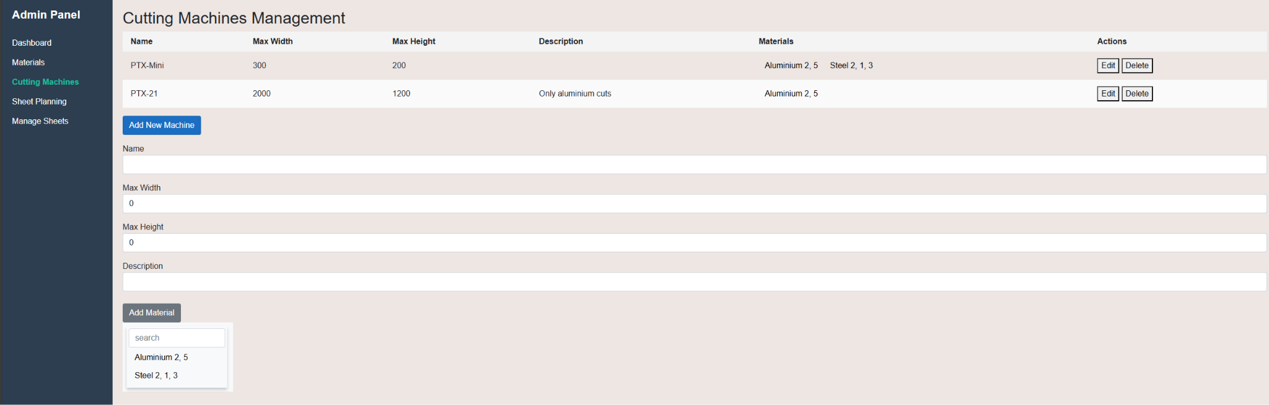
Інтерфейс користувача
Сторінки адміністрування ресурсів сервіса
17

Slide 18
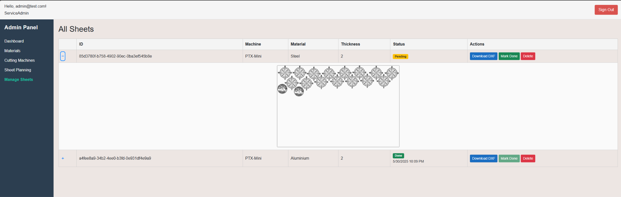
Інтерфейс користувача
Сторінки адміністрування створених листів розкрою
18

Slide 19
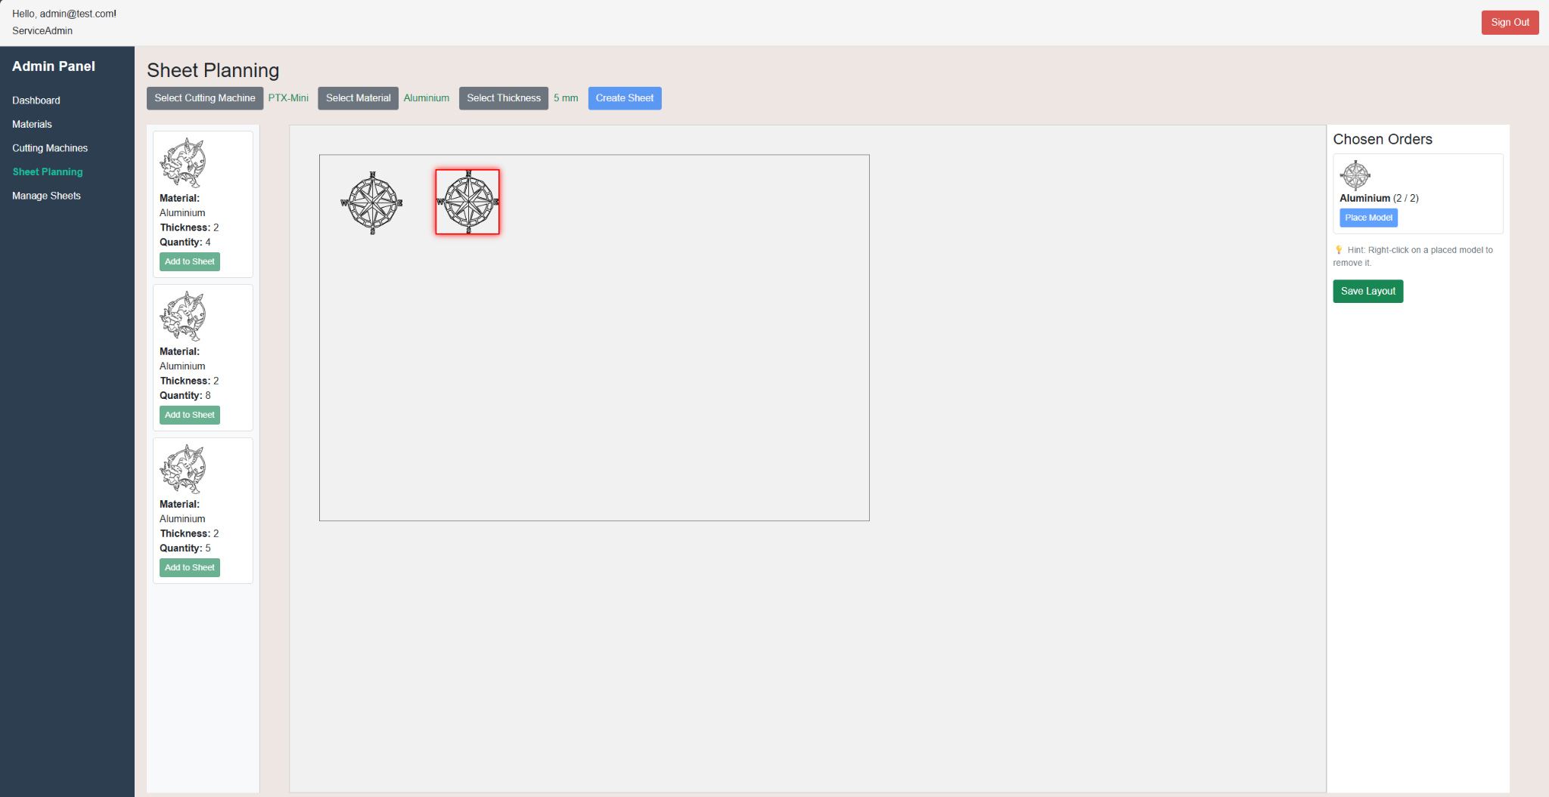
Інтерфейс користувача
Сторінки адміністрування для створення листів розкрою
19

Slide 20
Підсумки
У результаті отримано:
розроблена система повністю відповідає поставленим вимогам;
реалізовано робочий MVP з підтримкою завантаження, обробки та перегляду креслень DXF;
забезпечено зручне адміністрування замовлень і планування розкрою.
Можливості використання:
впровадження у сервіси розкрою матеріалів для автоматизації обліку та планування;
адаптація до різних виробничих сценаріїв.
Можливий розвиток:
додавання автоматичного алгоритму оптимізації розташування моделей;
перехід до Blazor Web App для часткової серверної рендеризації;
інтеграція з хмарними сервісами зберігання файлів;
розширення можливостей редактора та підтримка більшого числа форматів.
20

